Slide 1

МИНИСТЕРСТВО ОБОРОНЫ РОССИЙСКОЙ ФЕДЕРАЦИИ
«У нас нет и не может быть никакой другой объединяющей идеи, кроме патриотизма»
Президент Российской Федерации
В.В.Путин
ВСЕРОССИЙСКОЕ
ВОЕННО-ПАТРИОТИЧЕСКОЕ ДВИЖЕНИЕ «ЮНАРМИЯ»

Slide 2
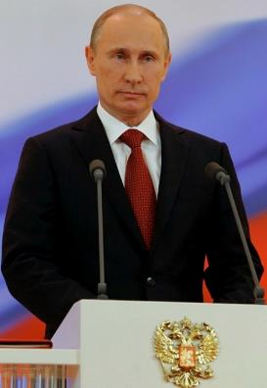


НОРМАТИВНЫЕ ПРАВОВЫЕ АКТЫ
2
Указ Президента Российской Федерации
от 29 октября 2015 г. «О создании Общероссийской общественно-государственной детско-юношеской организации
«Российское движение школьников»

Slide 3
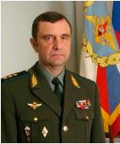
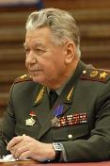
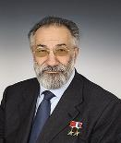
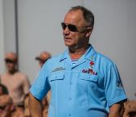
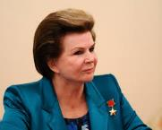
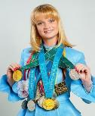
УЧРЕДИТЕЛИ
3
Юридические лица:
Общественно-государственная организация «Добровольное общество содействия армии, авиации и флоту России»
Общероссийская общественная организация ветеранов Вооруженных Сил Российской Федерации
Физические лица:
А.Н.Чилингаров
В.А.Востротин
В.В.Терешкова
С.В.Хоркина

Slide 4
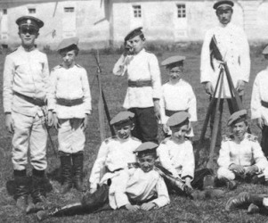
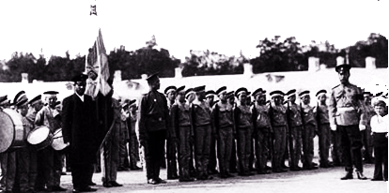
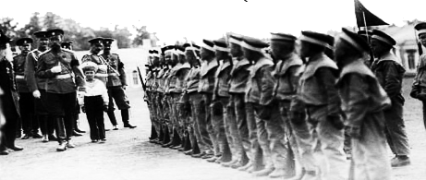
ИСТОРИЯ
4
«Завести в деревнях обучение детей в школах строю и гимнастике запасными и отставными унтер-офицерами за малую плату»
Николай II

Slide 5

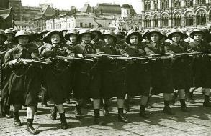
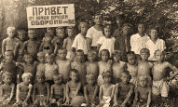
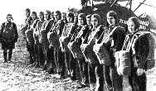
ИСТОРИЯ
5
В 1927 году было создано Общество содействия обороне, авиационному и химическому строительству (ОСОАВИАХИМ)
Системообразующие элементы военно-патриотического воспитания в СССР
в предвоенные годы
воспитание в молодежных организациях
воспитание в системе ОСАВИАХИМ
воспитание во время службы в РККА

Slide 6
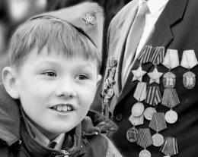
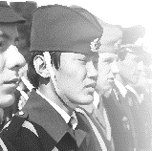
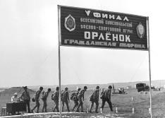
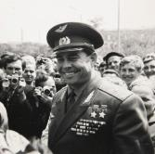
ИСТОРИЯ
6
Георгий Тимофеевич Береговой – участник Великой Отечественной войны. Совершил 186 боевых вылетов. В 1944 году удостоен звания Героя Советского Союза.
30 октября 1968 года совершил космический полет на корабле «Союз-3». Награжден второй медалью «Золотая Звезда» Героя Советского Союза.
С 1972 по 1991 год был командующим военно-спортивной игры «Орлёнок»

Slide 7
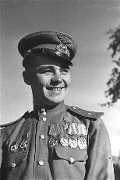
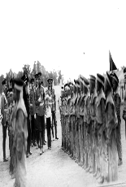
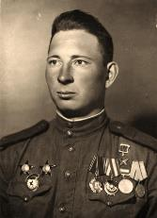
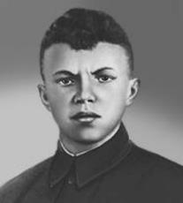

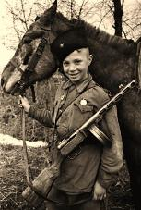
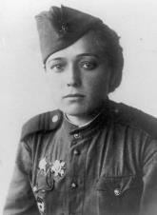
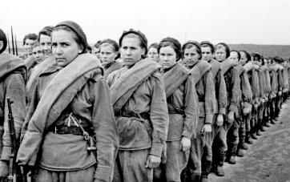
7
Три с половиной тысячи комсомольцев в годы войны стали героями Советского Союза.
Три с половиной миллиона были награждены боевыми орденами

Slide 8
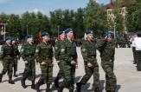
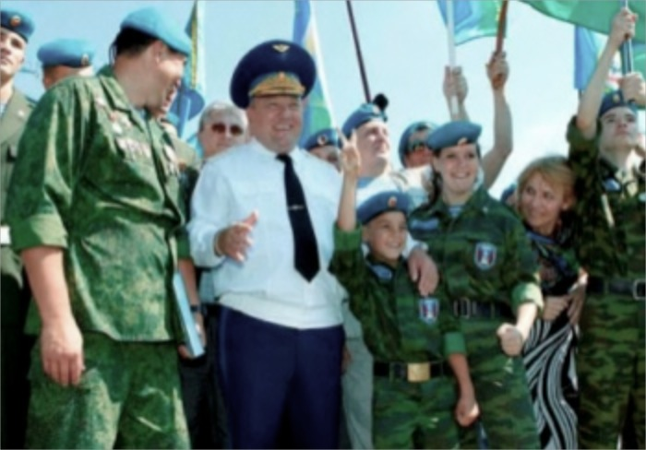
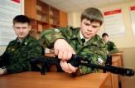
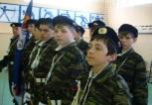
СТРУКТУРА РУКОВОДЯЩИХ ОРГАНОВ
8
ЛИДЕР ДВИЖЕНИЯ
Съезд – Всероссийский юнармейский слет
Главный штаб Всероссийского военно-патриотического движения «ЮНАРМИЯ»
Региональные штабы
(по месту дислокации штабов военных округов, флотов, объединений)
Местные отделения - юнармейские отряды (по месту дислокации соединений, воинских частей, военно-учебных заведений)

Slide 9
ГЛАВНЫЙ ШТАБ ДВИЖЕНИЯ «ЮНАРМИЯ»
9
№ п/п | Фамилия имя и отчество | Должность
1 | АРХИПОВ Иван Валерьевич | Начальник департамента Российского военно-исторического общества
2 | БАРЫШЕВ Михаил Николаевич | Начальник Центрального спортивного клуба Армии
3 | БУСЛОВСКИЙ Виктор Николаевич | Первый заместитель Общероссийской общественной организации ветеранов ВС РФ
4 | ВЕПРИНЦЕВА Юлия Владимировна | Член Совета Федерации Федерального Собрания Российской Федерации
5 | ВОСТРОТИН Валерий Александрович | Председатель Союза десантников России, Герой Советского Союза
6 | ГАЛУСТЯН Михаил Сергеевич | Президент Федерации военно-тактических игр
7 | ГУБЕРНИЕВ Дмитрий Викторович | Спортивный комментатор
8 | ГУРОВ Илья Анатольевич | Заместитель исполнительного директора Русского географического общества
9 | ДЕМЬЯНОВ Николай Петрович | Начальник отдела ДОСААФ России
10 | ЗАВЬЯЛОВА Татьяна Владимировна | Советник Министра обороны Российской Федерации
11 | КАНЬШИН Александр Николаевич | Заместитель председателя Общественного совета при Минобороны России
12 | КРИКАЛЕВ Сергей Константинович | Летчик-космонавт, Герой Советского Союза, Герой Российской Федерации
13 | МАНУКЯН Артем Андраникович | Исполнительный директор Русского географическое общество
14 | МЕЛЬНИЧЕНКО Игорь Иннокентьевич | Директор Центра военно-патриотического и гражданского воспитания г. Москвы
15 | РАЗУВАЕВА Ксения Денисовна | Директор Роспатриотцентра
16 | СИВКО Вячеслав Владимирович | Советник председателя ДОСААФ России, Герой Российской Федерации
17 | СОКОЛОВ Сергей Дмитриевич | Председатель Московской областной организации «Российский Союз Молодежи»
18 | ТРУНЕНКОВ Дмитрий Вячеславович | Чемпион Олимпийских игр по бобслею
19 | ЧЕРЕПНИН Тимур Викторович | Руководитель военно-исторического клуба «Гарнизон А»
20-28 | Представители от федеральных округов

Slide 10
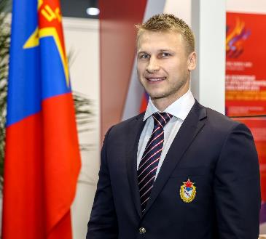
10
Начальник Главного штаба
военно-патриотического движения «Юнармия»
- Чемпион Олимпийских игр (2014)
- Серебряный призер чемпионата мира (2008, 2013)
- Чемпион Европы (2009)
- Серебряный призер чемпионата Европы (2007, 2011, 2012)
- Заслуженный мастер спорта
- Награжден Орденом Дружбы
- Инструктор по спорту Центрального спортивного клуба Армии

Slide 11
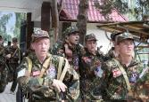
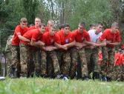
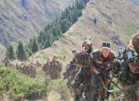
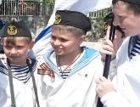
ЗАДАЧИ
11
реализация государственной молодежной политики Российской Федерации
воспитание у молодежи чувства патриотизма, приверженности идеям интернационализма, дружбы и войскового товарищества, противодействия идеологии экстремизма
воспитание у юных граждан уважения к Вооруженным Силам России, формирование положительной мотивации к прохождению военной службы и всесторонняя подготовка юношей к исполнению воинского долга
изучение истории страны и военно-исторического наследия Отечества, развитие краеведения, расширение знаний об истории и выдающихся людях «малой» Родины
развитие материально-технической базы военно-патриотического воспитания
пропаганда здорового образа жизни, укрепление физической закалки и выносливости
активное приобщение молодежи к военно-техническим знаниям и техническому творчеству

Slide 12
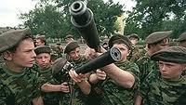
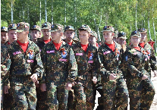
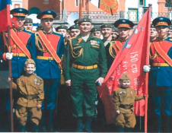
12
ЦЕЛИ ЮНАРМЕЙСКОГО ДВИЖЕНИЯ
развитие и совершенствование системы военно-патриотического воспитания молодежи
объединение и координация деятельности молодежных организаций военно-патриотической направленности
поддержка в молодежной среде государственных и общественных инициатив, направленных на укрепление обороноспособности Российской Федерации
ОРГАНИЗАЦИОННО-ПРАВОВАЯ ФОРМА –
«ОБЩЕСТВЕННОЕ ДВИЖЕНИЕ»
Данная форма общественного объединения предполагает массовый характер. Общественное движение имеет своего лидера, общую систему ценностей, идеологию патриотизма, символику

Slide 13
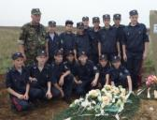
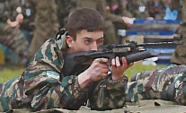
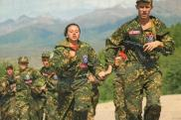
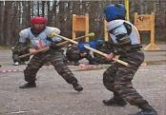
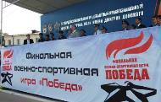
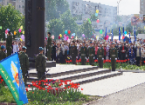
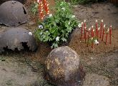
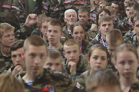
УЧАСТНИКИ ЮНАРМЕЙСКОГО ДВИЖЕНИЯ
13
профильные специализированные формирования юнармейцев (юных летчиков, моряков, десантников, танкистов, и другие)
всероссийские молодежные спартакиады по военно-прикладным видам спорта, сдача норм ГТО
всероссийские молодежные военно-патриотические игры, олимпиады, конкурсы
юнармейские посты у Вечного огня, обелисков, мемориалов, участие в воинских ритуалах
детско-юношеские поисковые отряды
детско-юношеские военно-патриотические, военно-исторические клубы

Slide 14
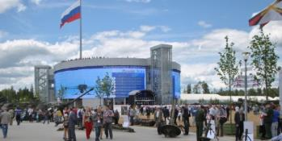
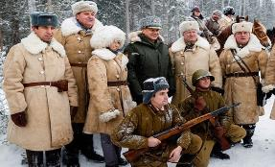
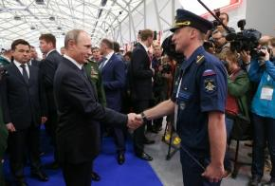
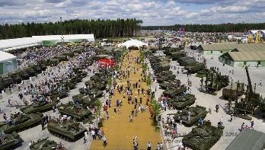
ОБЪЕКТЫ ПРОВЕДЕНИЯ МЕРОПРИЯТИЙ МИНИСТЕРСТВА ОБОРОНЫ:
Военно-патриотический парк культуры и отдыха
Вооруженных Сил Российской Федерации «ПАТРИОТ»
14

Slide 15
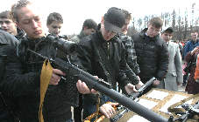
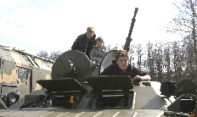


ВЗАИМОДЕЙСТВИЕ С ВОИНСКИМИ ЧАСТЯМИ
15

Slide 16






СХЕМА
взаимодействия Всероссийского военно-патриотического движения
«ЮНАРМИЯ» с общественными организациями и движениями
патриотической направленности
16

Slide 17

17
ИНФОРМАЦИОННОЕ СОПРОВОЖДЕНИЕ
Минобороны России: Телеканал «Звезда», газета «Красная звезда»; сайт Минобороны России; радио «Звезда-FM», военные журналы, телестудия Черноморского флота
Военные программы центральных электронных средств массовой информации
Электронные и печатные средства массовой информации силовых структур
Журнал и официальный сайт Главного штаба Движения
Региональные электронные и периодические средства массовой информации
Редакции молодежных теле- и радиопрограмм, молодежные периодические издания

Slide 18






МАКЕТ ГАЗЕТЫ «ЮНАРМИЯ»
18

Slide 19







Наша родина – Россия
несколько страниц из главы
36
СТРАНИЦЫ ИЗ АТЛАСА ЮНАРМЕЙЦА
19

Slide 20




ВОЕННО-ПАТРИОТИЧЕСКОЕ ВОСПИТАНИЕ МОЛОДЕЖИ
НА СОВРЕМЕННОМ ЭТАПЕ
20
В Российской Федерации более 5000 патриотических организаций, из которых свыше 2000 имеют
военно-патриотическую направленность.

Slide 21





ВОЕННО-СПОРТИВНАЯ ИГРА «ЗАРНИЦА ПОВОЛЖЬЯ-2015»
21
Общее количество участников игры составило более 116 тыс. подростков. Юнармейцы в течение четырех дней соревновались в беге, стрельбе из пневматической винтовки, метании гранаты и силовой гимнастике, строевой подготовке, сборке-разборке автомата Калашникова. Ребята участвовали в конкурсе «Визитная карточка» и военно-исторической викторине, проявили себя в спортивном ориентировании. Самым зрелищным из состязаний стала тактическая игра на местности

Slide 22






ВОЕННО-ПАТРИОТИЧЕСКИЕ ОБЪЕДИНЕНИЯ БРЯНСКОЙ ОБЛАСТИ
22

Slide 23






ВСЕРОССИЙСКАЯ ВОЕННО-СПОРТИВНАЯ ИГРА «ПОБЕДА-2015»
23

Slide 24





«ПАРТИЗАНСКАЯ ДЕРЕВНЯ» на территории Парка «ПАТРИОТ»
24

Slide 25




Указом Президента Российской Федерации от 22 января 2006 г. № 37 «Вопросы увековечения памяти погибших при защите Отечества» Минобороны определено уполномоченным федеральным
органом исполнительной власти в сфере увековечения памяти погибших при защите Отечества
25
ПОИСКОВЫЕ ЭКСПЕДИЦИИ, ПРОВЕДЕННЫЕ В 2015 ГОДУ
в акваторию Балтийского моря (острова Гогланд, Большой Тютерс, Сескар, Малый и Соммерс)
«Волховский фронт» (Ленинградская область, «Невский пятачок»)
в Республику Крым (г. Керчь, Аджимушкайские каменоломни)
в акваторию Черного моря (подводная, у Южного берега Крыма)
в Кабардино-Балкарскую Республику (на склоны горы Эльбрус)
участие в экспедиции у берегов Северного Ледовитого океана
(поиск места гибели Героя Советского Союза летчика С.А.Леваневского)
в Новгородскую область (н.п. Мясной Бор)
в Мурманскую область (Кольский полуостров)
в Китайскую Народную Республику (округ Муданьцзян)
на Курильские острова (о. Шумшу)

Slide 26

26
Юнармейское движение призвано объединить все организации, занимающиеся допризывной подготовкой молодежи

Slide 27



Торжественный прием в юнармейцы 22 мая 2016 г. (Ярославль)
27

Slide 28


Торжественное посвящение спортсменов ЦСКА в ряды
Всероссийского военно-патриотического движения «Юнармия»
24 мая 2016 года
28

Slide 29

Торжественное посвящение спортсменов ЦСКА в ряды
Всероссийского военно-патриотического движения «Юнармия»
24 мая 2016 года
29

Slide 30





Торжественное посвящение спортсменов ЦСКА в ряды
Всероссийского военно-патриотического движения «Юнармия»
24 мая 2016 года
30

Slide 31

КЛЯТВА ЮНАРМЕЙЦА
31

Slide 32



КОМНАТА ЮНАРМЕЙЦА
В Центральном спортивном клубе Армии
32

Slide 33


ЭМБЛЕМА ДВИЖЕНИЯ «ЮНАРМИЯ»
33

Slide 34

ВЫ – БУДУЩЕЕ РОССИИ!

